Slide 1
实验控制运行年度总结
2017年8月-2018年7月
中子科学部实验控制组

Slide 2
目 录
一、靶站谱仪控制网络运行情况
二、靶站控制运行情况
三、谱仪控制运行情况
四、时间同步及实时测量系统运行情况
五、下一年度计划

Slide 3
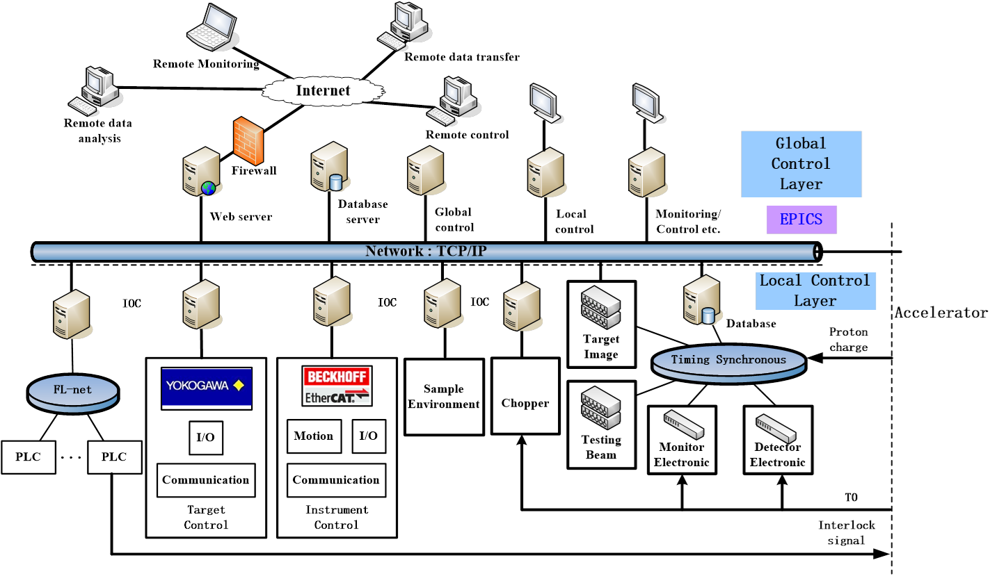
靶站谱仪控制系统结构
3/25

Slide 4
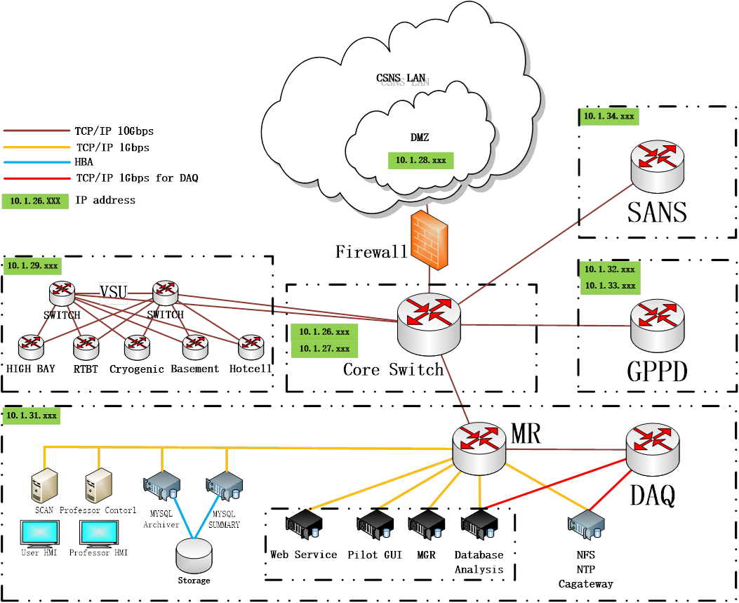
靶站谱仪控制网络
4/26

Slide 5
网络安全隔离
为了更好地维护靶站和谱仪控制网络，保障靶站网络安全，限制外界的访问，通过核心交换机对控制网中的IP、端口进行管理
靶站提供CaGateway服务供外网只读访问
允许监控服务器访问靶站服务器
允许外网微信报警服务访问靶站报警服务数据库
允许访问中控室大屏曲线显示
允许靶站访问控制系统的软件仓库、文档服务，NTP服务
每台谱仪独立网络，不能互访
开放靶站信息服务访问
靶站谱仪中央控制室
预留新谱仪接口配置
靶站设备监控服务
中控信息显示服务
靶站信息服务
园区
靶站
软件仓库
文档服务
时间NTP服务
禁止互相访问
报警
谱仪 A
谱仪 B

Slide 6
运行数据的备份
主从数据库定期进行交叉备份。
谱仪数据库实时上传至中控室备份
在每个年度检修期间，执行数据的全备份。
运行数据
靶站控制数据：主
靶站控制数据：从
质子流强数据：主
质子流强数据：从
GPPD
RM
靶站谱仪中央控制室
SANS

Slide 7
目 录
一、靶站谱仪控制网络运行情况
二、靶站控制运行情况
三、谱仪控制运行情况
四、时间同步及实时测量系统运行情况
五、下一年度计划

Slide 8
靶站控制提供的服务
总体运行情况（本地、远程分布式控制）
TPS——自动联锁，控制室运行监控
冷却水系统——本地操作（停机期间），控制室运行监控（打靶期间）
氦容器系统——本地操作（停机期间），控制室运行监控（打靶期间）
靶体系统——本地操作（停机期间），控制室监视
中子闸门控制系统——本地操作（维护期间）、谱仪操作，控制室监视
中子束线真空系统——开机前本地操作
低温系统——低温厅操作与监视、控制室监视
质子影像——控制室远程桌面操作
质子束窗——控制室远程监视
与加速器信息交互
数据信息记录与备份
打靶期间控制室远程监控

Slide 9
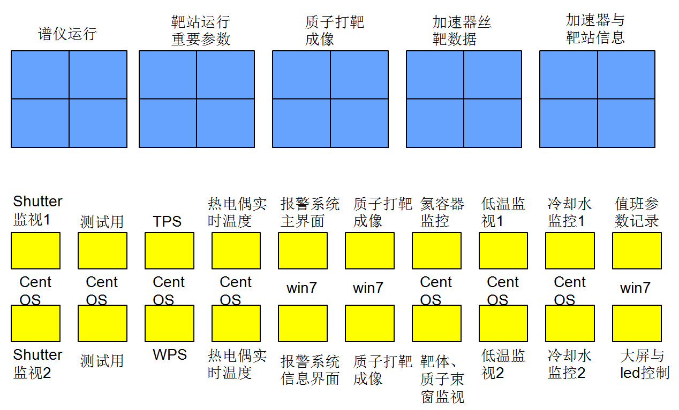
靶站控制运行情况
中控室运行情况
大屏：关键信息展示（灵活切换）
控制台：专家、值班员操作

Slide 10
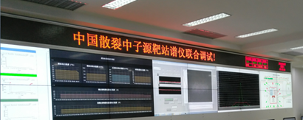
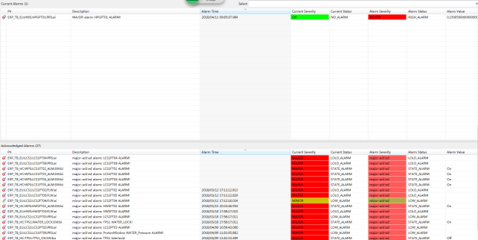
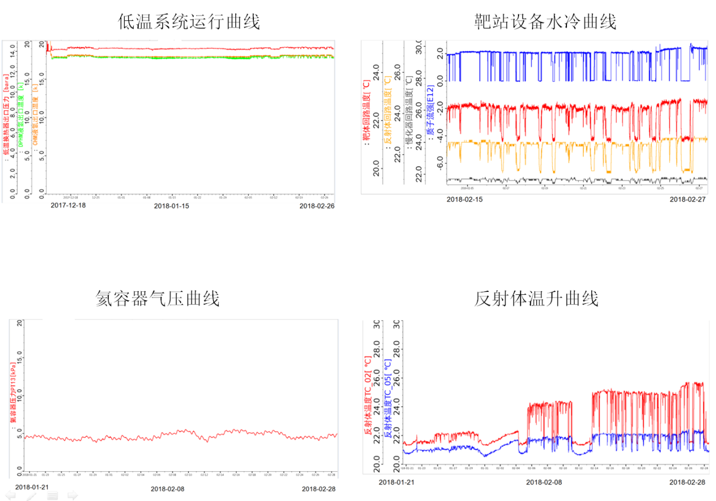
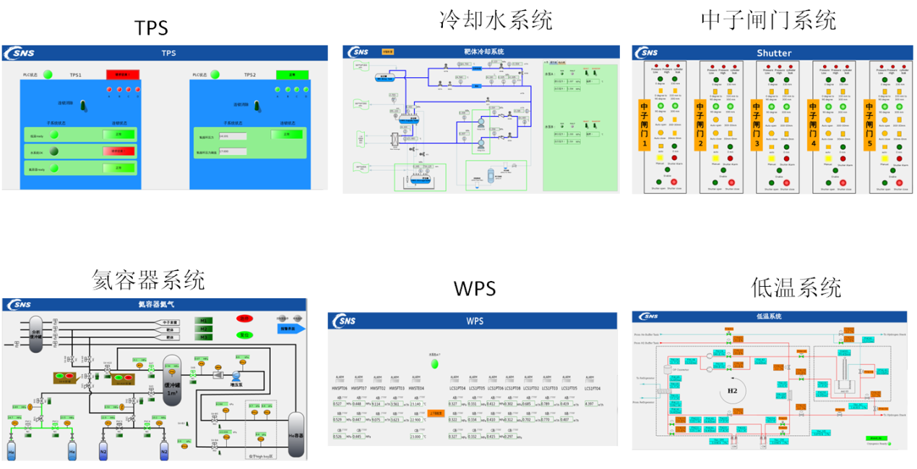
靶站控制运行情况
中控室运行情况
满足大屏显示功能（重要参数与信息）
满足实时报警（声音与文字提示）
满足实时监控与历史数据查询

Slide 11
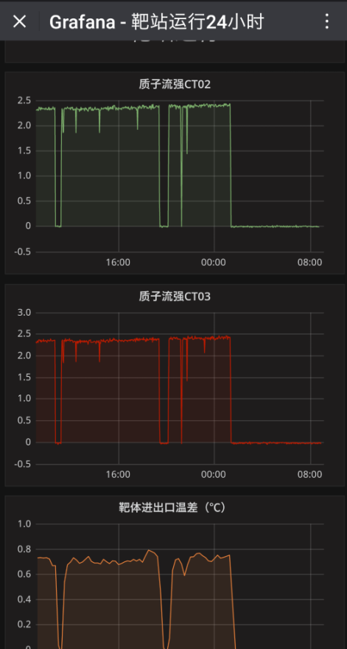
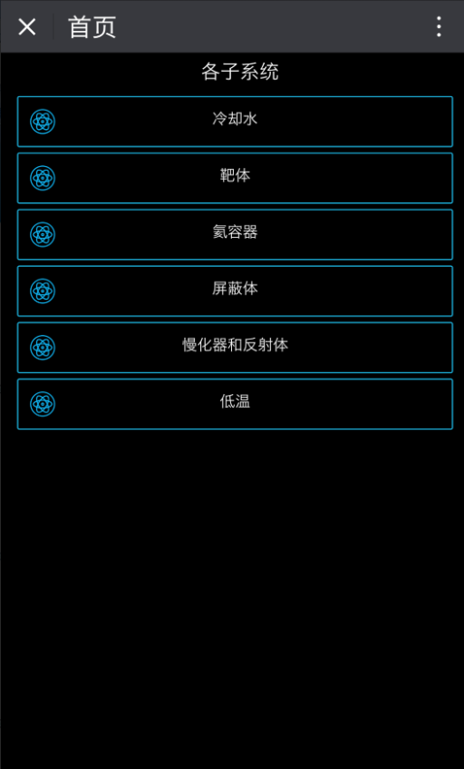
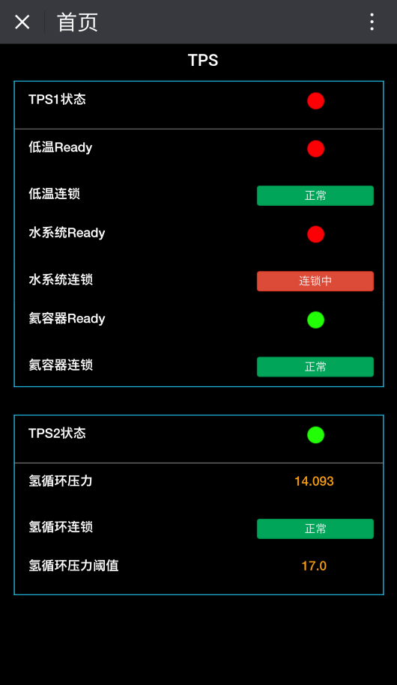
靶站运行信息发布
微信端显示靶站的运行状态
包括供束情况、靶站各系统状态等。后续不断丰富内容，包括谱仪的信息等
手机查看靶站的运行信息

Slide 12
靶站控制运行情况
报警：总体次数较少（已开通子系统：靶体、氦容器、冷却水、慢化器反射体、质子束窗、TPS）
质子束窗—真空度报警（线缆数据不稳）
氦容器—下部外反射体插件冷却水流量报警（阈值设置问题）
TPS—数据丢包报警（未切束）、切束报警（氦容器联锁）
停机状态时变量值非正常报警
切束
TPS—氦容器系统阈值数据因网络原因变更，发送切束信号至TPS并响应切束。
PPS—谱仪散射室屏蔽门操作

Slide 13
靶站控制运行情况
问题与解决
谱仪shutter钥匙接触不良（更换钥匙解决）
2017年1月20#shutter维护时控制室状态不本地不一致（更换网线水晶头解决）
氦容器的横河顺控PLC EPICS网络数据丢数，造成联锁阈值变动（修改程序和更换网络模块解决）
质子束窗数据传输不稳定（电缆原因，已加入延时报警，正更换电缆）
控制室软件界面鼠标卡死（操作系统从gnome修改为KDE模式后解决）
中控大屏偶然蓝屏（网络视频信号原因，重做水晶头或插板信号电源后解决）

Slide 14
目 录
一、靶站谱仪控制网络运行情况
二、靶站控制运行情况
三、谱仪控制运行情况
四、时间同步及实时测量系统运行情况
五、下一年度计划

Slide 15
谱仪控制提供的服务
谱仪控制网络
谱仪实验的软件
谱仪运行信息数据库
前端硬件控制接入（GPPD、SANS）
时间同步网络
样品环境控制的接入（已完成CCR01、CCR02的接入）
数据信息记录与备份

Slide 16
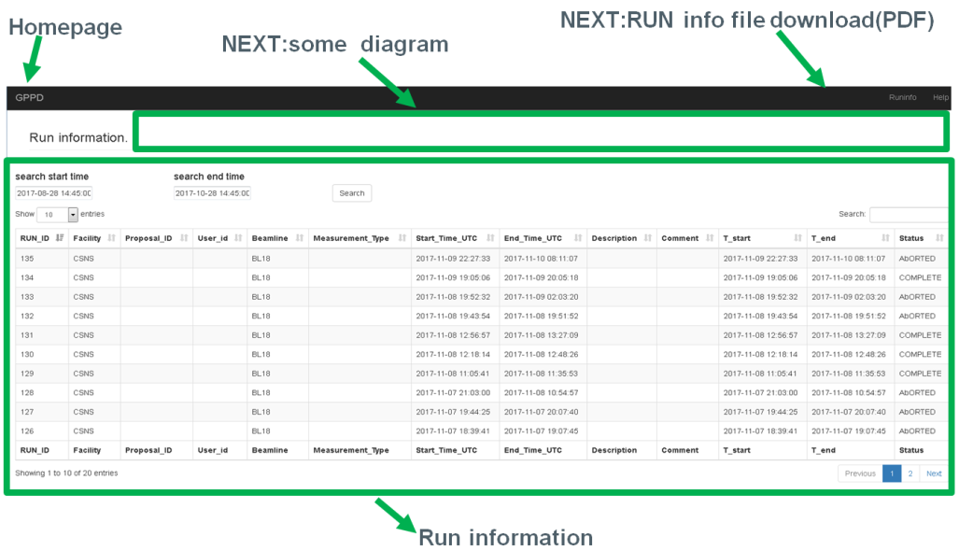
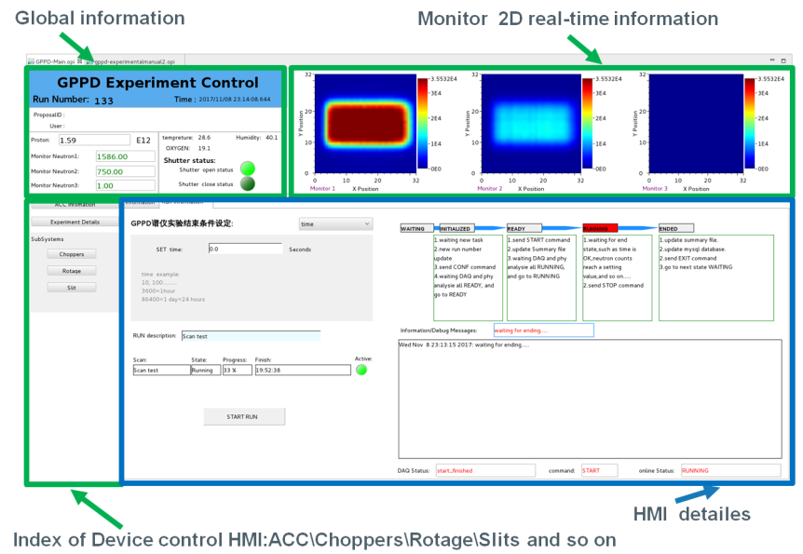
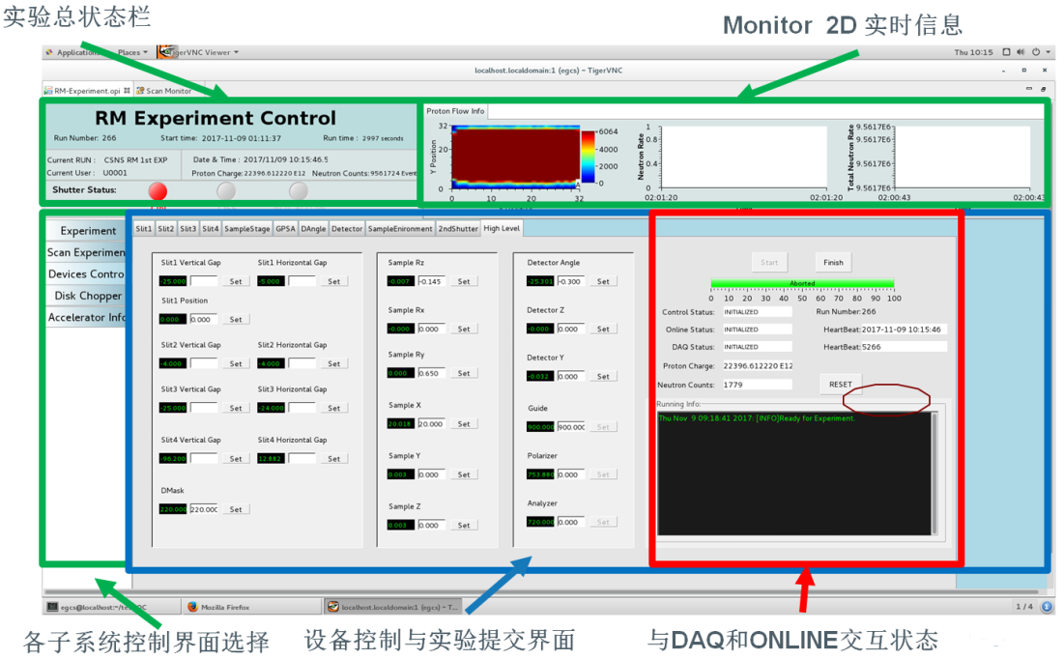
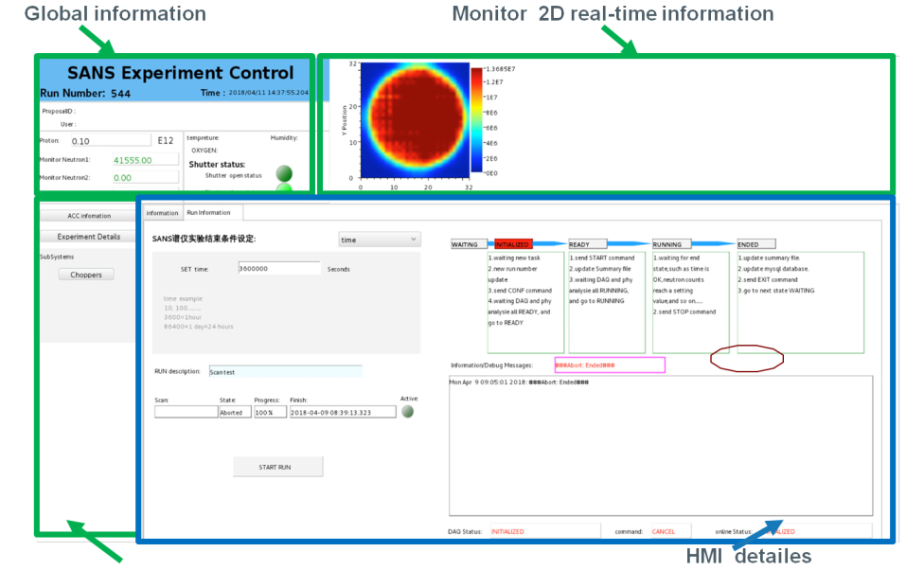
谱仪实验软件
谱仪实验的软件，满足目前实验要求，运行稳定
根据实验需求，不断接入设备和丰富功能
在联合调试中不断修复软件bug
RUN信息记录
GPPD实验软件界面
MR实验软件界面
SANS实验软件界面

Slide 17
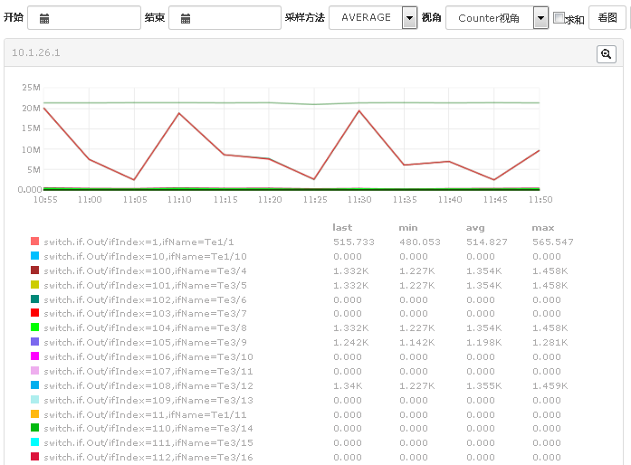
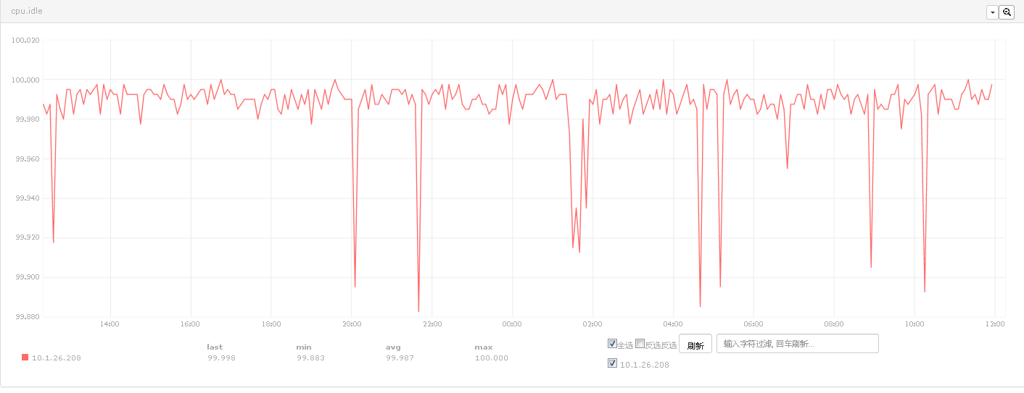
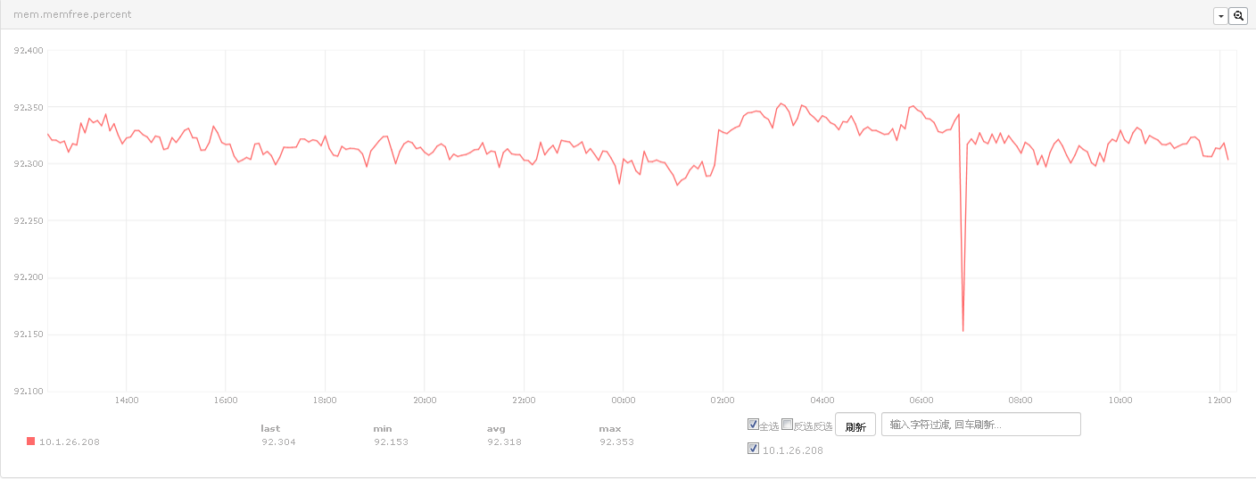
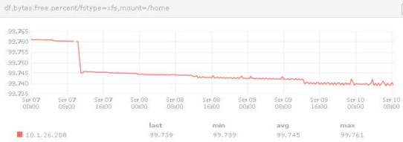
谱仪信息服务器
 | run | Summary | Detector data | Monitor data
GPPD | 622 | 8.5 MB | 404 GB | 2.7 TB
RM | 1657 | 19 MB | 264 GB | ----
SANS | 742 | 8.7 MB | 211 GB | 1000 GB
记录谱仪实验数据信息
开通设备监测服务，监测各服务器运行状态，异常报警
CPU监测
各端口的网络带宽监测
内存监测
磁盘监测

Slide 18
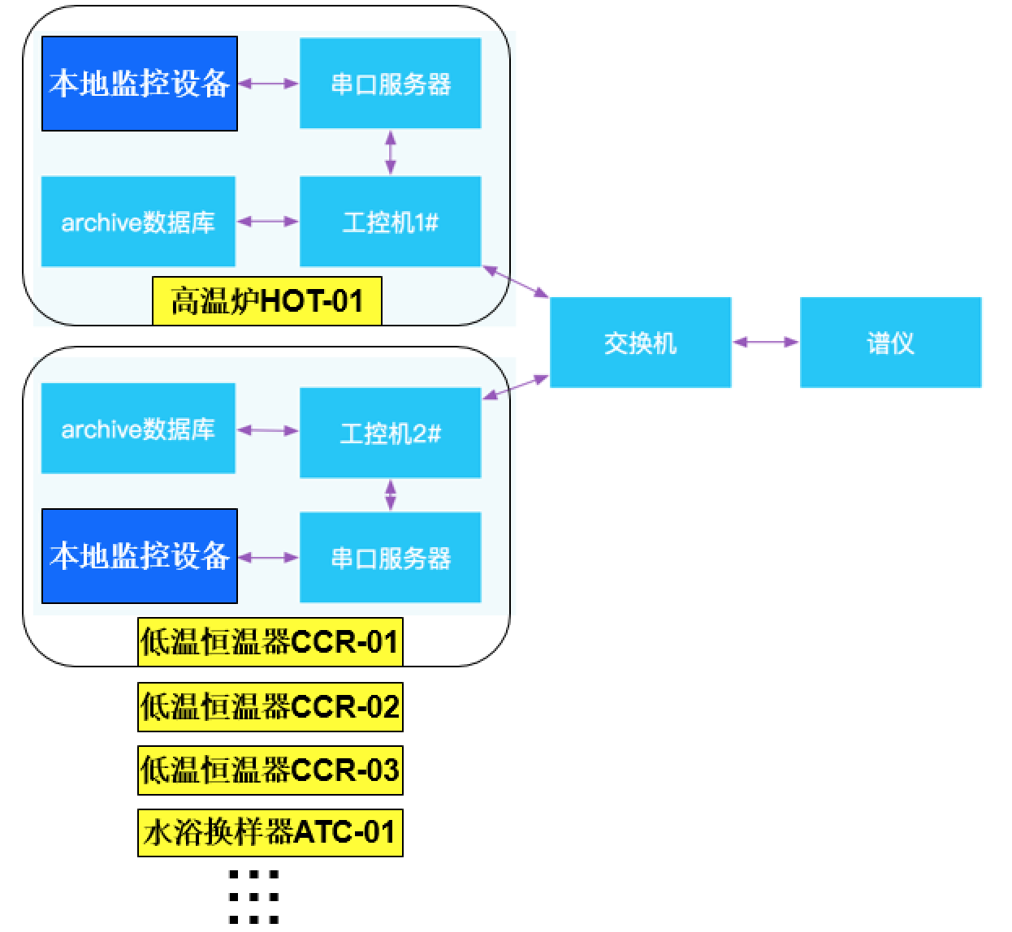
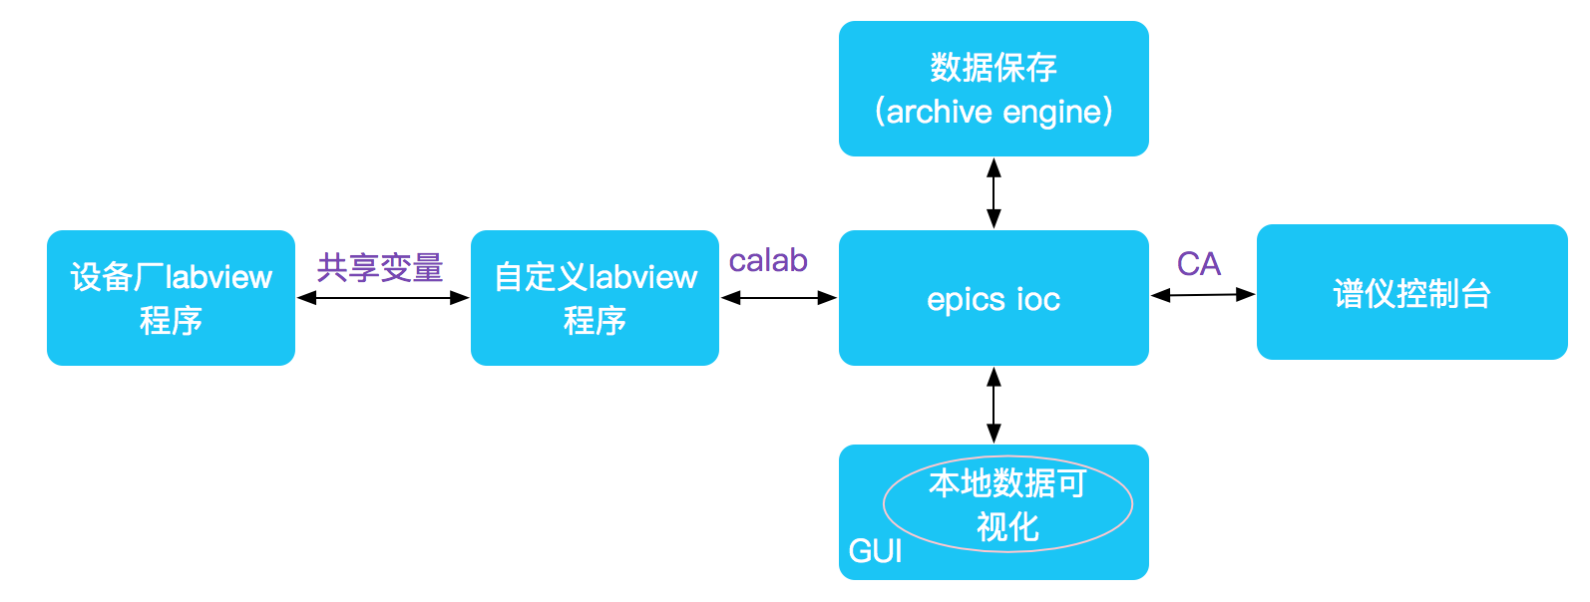
样品环境接入到谱仪实验软件
参与样品环境设备本地控制，制定统一的控制结构框架，方便接入到谱仪软件当中
Archive数据库部署在本地工控机里，可随时导出进行数据分析
通过交换机将用户的样品环境数据上报到谱仪
框架一（通用型）
框架二（超导磁体环境用）

Slide 19
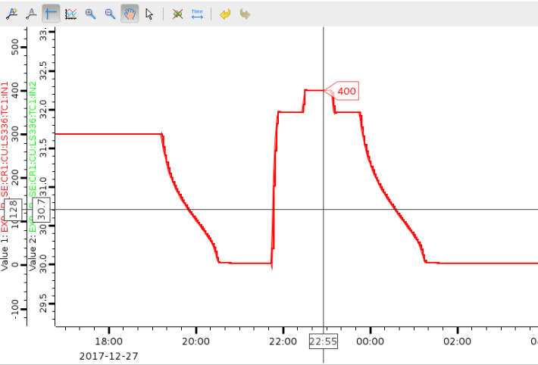
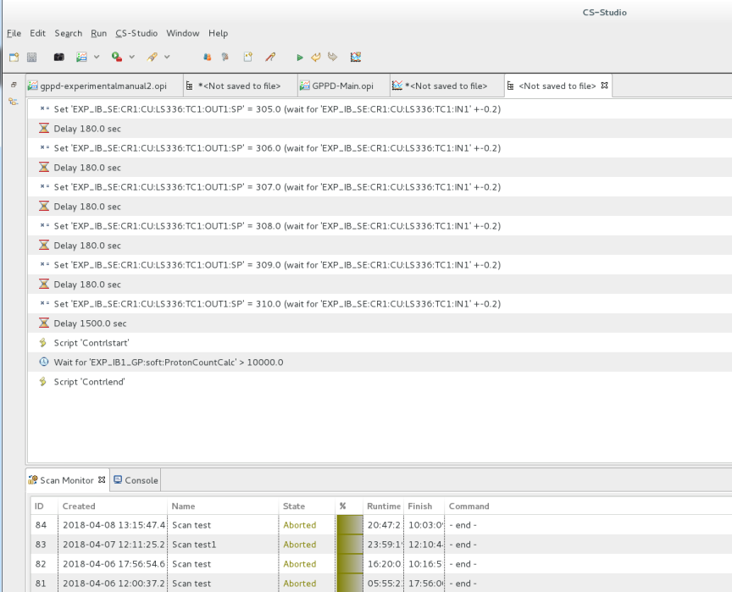
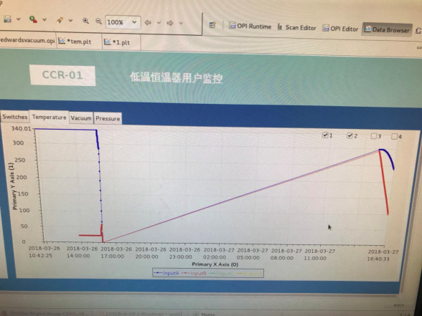
样品环境接入到谱仪实验软件
已经CCR01、CCR02、CCR03、HOT01、HOT02、旋转平台的本地控制及EPICS接入
其中CCR01和CCR02接入粉末谱仪并进行实验谱仪
样品环境设备在实验中
温度曲线
控温实验运行任务

Slide 20
目 录
一、靶站谱仪控制网络运行情况
二、靶站控制运行情况
三、谱仪控制运行情况
四、时间同步及实时测量系统运行情况
五、下一年度计划

Slide 21
时间同步及实时测量系统运行情况
高精度时间同步网络：提供全局高时间精度的同步
质子脉冲打靶时刻（T0）扇出：
把来自加速器的T0信号分发至每台
谱仪的斩波器、主探电子学、中子
监视器（Monitor）等
实时测量系统：把采集的信号进行
时间戳标记，并实时发送。
系统结构图

Slide 22
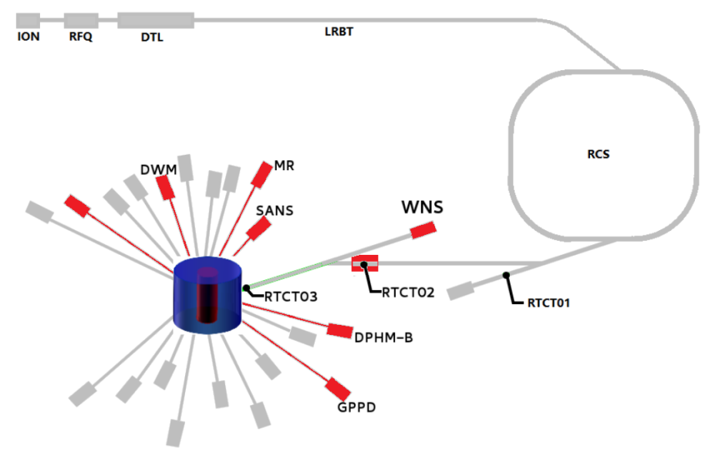
时间同步及实时测量系统运行情况
运行情况
部署范围包括靶站中控室、三台谱仪、三条实验束线、白光中子源、加速器RTBT本地站，如图中红色区域。
时间同步网络运行正常
质子束实时测量系统运行正常
授时信号扇出子系统运行正常
T0信号扇出子系统运行正常
状态信息在中央控制室显示正常
满足用户使用（同步精度<5ns）
节点布局图

Slide 23
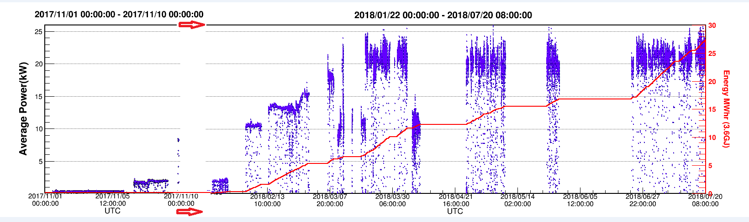
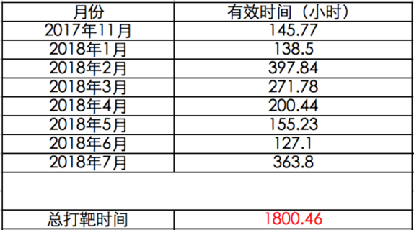
质子束实时测量系统
实时记录打靶质子束的时间和数量
统计打靶质子束的各种信息，包括时间、功率等
定期生成统计报表，提供历史查询服务
有效打靶时间：1800.5小时
总质子数：3.85*E20
总有效发数：1.24*E8
单发平均质子数：3.1*E12
总功：27.35MWHr
第一轮联合调试：2017年11月1-9日
第二轮联合调试：2018年1月22日-4月09日
第三轮联合调试：2018年4月25日~5月29日
第四轮联合调试：2018年6月23日~7月21日

Slide 24
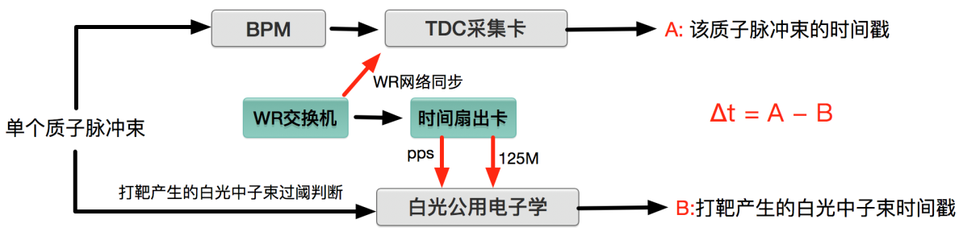
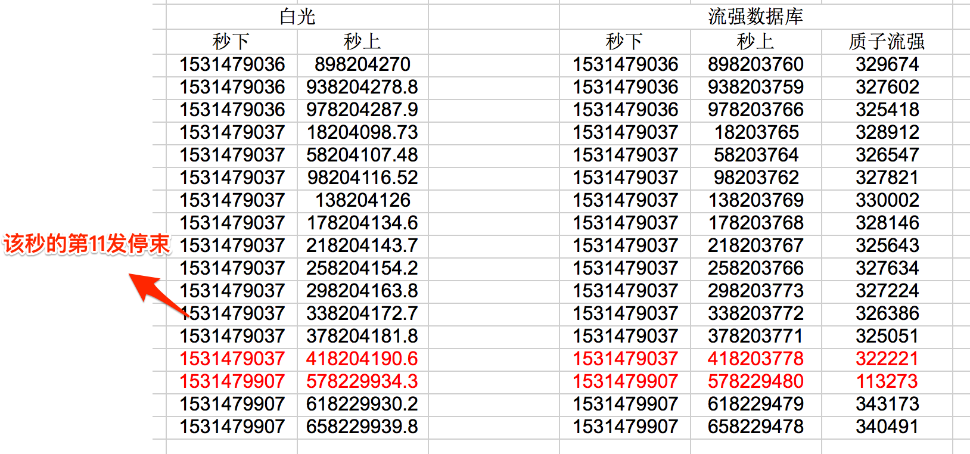
时间同步及实时测量系统运行情况
与白光进行联合调试和验证测试
选择多个断束时间，验证时间记录一致性
长期稳定性，比较两套系统每发数据的差值320ns<Δt<560ns（线缆、硬件和程序因素）
2018/7/13 18:49:59
时间对比
抖动偏差测试

Slide 25
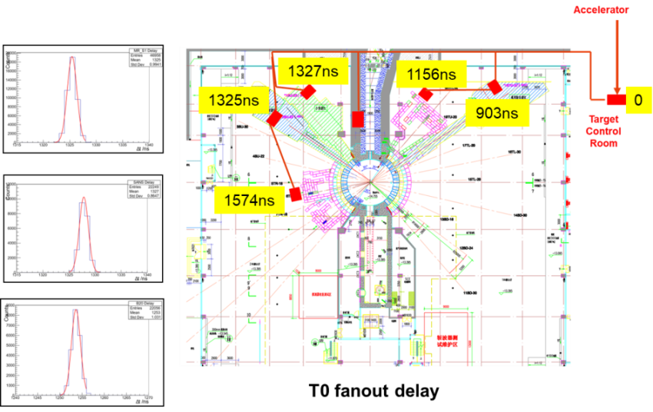
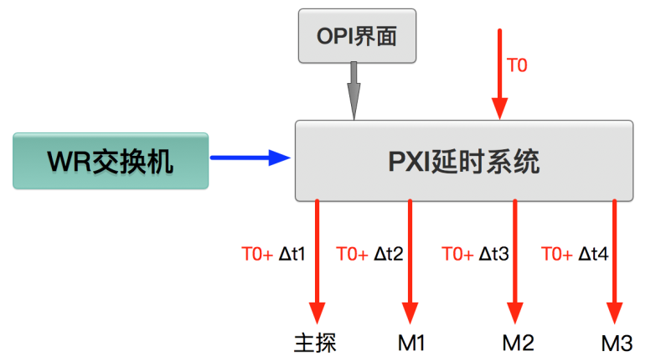
T0信号触发系统
T0链路延时测量
提供标准定时信号和打靶信号
探测器、monitor用的T0信号延时加工输出
T0信号延时加工输出

Slide 26
下一年度工作计划
靶站控制
1. 完善靶站控制网络的管理
2. 优化中控室监控内容，改进运行报警和操作规程
3. 子控制系统软件升级（控制逻辑增加与修改、控制界面、操作权限），硬件改造（新增传感器、新设备）
4. 加强TPS联锁、冗余机制

Slide 27
下一年度工作计划
谱仪控制
1. 进一步完善谱仪实验软件，增加报警服务功能
2. 不断完成样品环境控制的接入
3. 参与谱仪本地设备的控制设计及调试
4. 固化谱仪控制接入方式，制定统一的软硬件接口
时间系统
1. 完善各节点状态监测的功能
2. 完善质子流强信息的发布，增加历史信息查询功能
3. 根据谱仪实验需求，开发扇出节点

Slide 28
Thanks !

